Slide 1
МБОУ «СОШ №17» г. Ангарск
ОБЛАСТЬ
ОПРЕДЕЛЕНИЯ
ФУНКЦИИ
9 класс
МАРЧЕНКО С.С.

Slide 2
Уметь:
находить область определения функции, т.е. значение аргумента по значению функции, заданной формулой

Slide 3
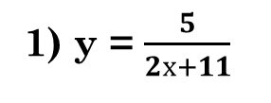







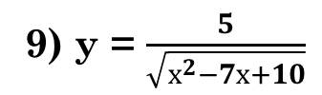


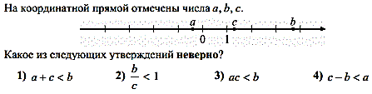
Дома от 9 декабря:
№1 Найти область определения функции:
№2 Решить уравнение
х(х + 2) = 3
№4
№5

Slide 4
ФУНКЦИЯ
Если каждому значению х из некоторого множества чисел поставлено в соответствие число у, то говорят, что на этом множестве задана функция у(х).
Функция – это зависимость переменной у от переменной х такая, что для любого значения х существует единственное значение у.
у = f(х)
у – зависимая переменная (функция)
х – независимая переменная (аргумент)

Slide 5
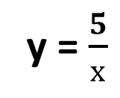
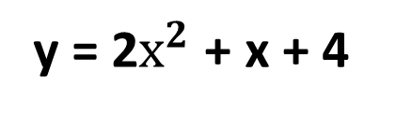
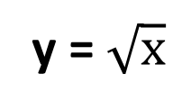
ОБЛАСТЬ ОПРЕДЕЛЕНИЯ ФУНКЦИИ
Область определения функции – множество всех значений, которые может принимать её аргумент.
Область определения функции – множество всех значений, которые может принимать х.
Например:
у = 5х + 1
х – любое число
у = 2$х^{2}$ + х + 4
х – любое число
у = $\frac{5}{х}$
х – любое число, кроме 0
у = $\sqrt{х}$
х – любое не отрицательное число х ≥ 0

Slide 6
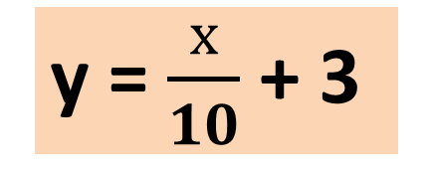
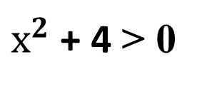
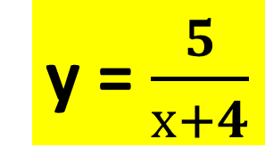
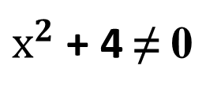
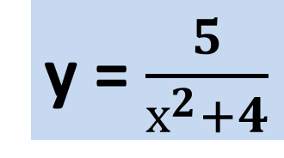
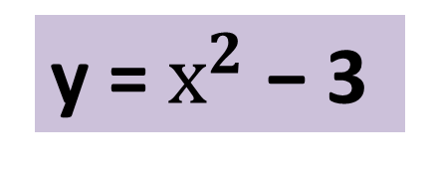
НАЙТИ ОБЛАСТЬ ОПРЕДЕЛЕНИЯ ФУНКЦИИ
у = $\frac{5}{х+4}$
у = 10х − 3
у = $\frac{5}{х^{2}+4}$
х – любое число
х + 4 ≠ 0
$х^{2}$ + 4 ≠ 0
у = $\frac{х}{10}$ + 3
х ≠ −4
$х^{2}$ + 4 > 0
х – любое число
х – любое число,
кроме −4
х – любое число
у = $х^{2}$ − 3
х – любое число

Slide 7
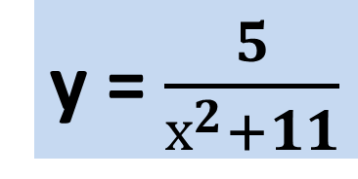
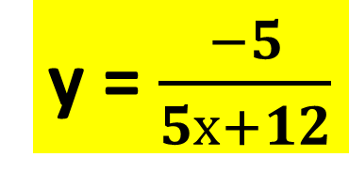
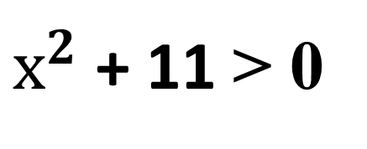
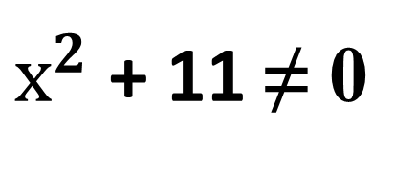
НАЙТИ ОБЛАСТЬ ОПРЕДЕЛЕНИЯ ФУНКЦИИ
у = $\frac{−5}{5х+12}$
у = $\frac{5}{х^{2}+11}$
5х + 12 ≠ 0
$х^{2}$ + 11 ≠ 0
5х ≠ −12
х ≠ −12 : 5
$х^{2}$ + 11 > 0
х ≠ −2,4
х – любое число
х – любое число,
кроме −2,4

Slide 8
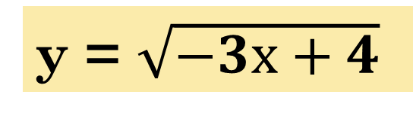
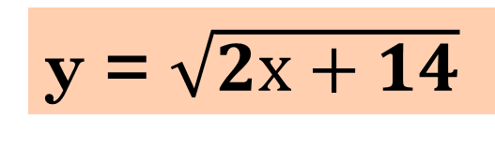
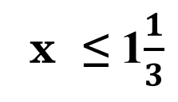
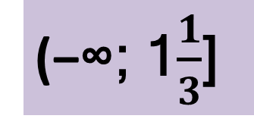
НАЙТИ ОБЛАСТЬ ОПРЕДЕЛЕНИЯ ФУНКЦИИ
−3х + 4 ≥ 0
2х + 14 ≥ 0
−3х ≥ −4
2х ≥ −14
х ≤ −4 : (−3)
х ≥ −14 : 2
х ≥ −7
(−∞; 1$\frac{1}{3}$]
[−7;+∞)

Slide 9
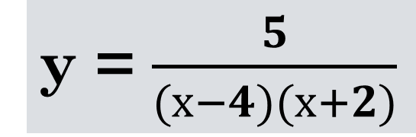
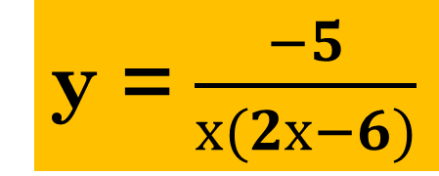
НАЙТИ ОБЛАСТЬ ОПРЕДЕЛЕНИЯ ФУНКЦИИ
(х − 4)(х+2) ≠ 0
х(2х − 6) ≠ 0
х ≠ 4
х ≠ −2
х ≠ 0
2х−6 ≠0
2х ≠ 6
х – любое число,
кроме 4 и -2
х ≠ 6 : 2
х ≠ 3
х – любое число,
кроме 0 и 3

Slide 10
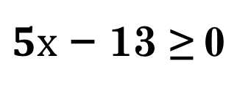
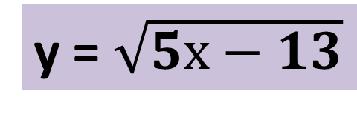
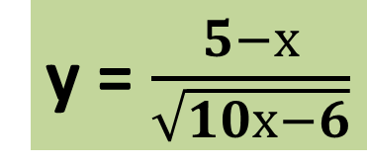
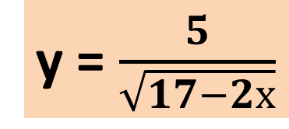
НАЙТИ ОБЛАСТЬ ОПРЕДЕЛЕНИЯ ФУНКЦИИ
у = $\sqrt{5х−13}$
у = $\frac{5}{\sqrt{17−2х}}$
у = $\frac{5−х}{\sqrt{10х−6}}$
17 − 2х > 0
10х − 6 > 0
5х ≥ 13
−2х > −17
10х > 6
х ≥ 13:5
х < −17 : (−2)
х > 6 : 10
х < 8,5
х > 0,6
х ≥ 2,6
2,6
8,5
0,6
[2,6;+∞)
(−∞; 8,5)
(0,6;+∞)

Slide 11
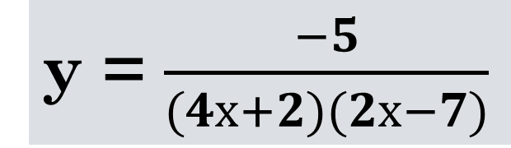
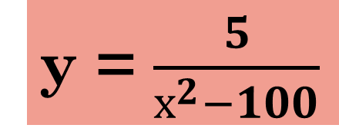
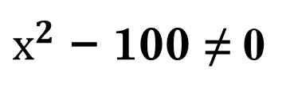
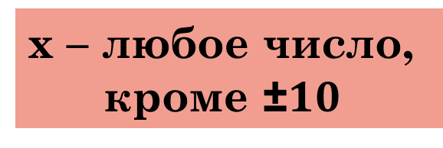
НАЙТИ ОБЛАСТЬ ОПРЕДЕЛЕНИЯ ФУНКЦИИ
(4х+2)(2х−7)≠0
(х −10)(х+10) ≠0
4х+2 ≠0
2х−7≠0
х −10 ≠0
х +10 ≠0
4х ≠ −2
2х ≠ 7
х ≠ −2 : 4
х ≠ 7 : 2
х ≠ 10
х ≠ −10
х – любое число,
кроме −0,5 и 3,5

Slide 12
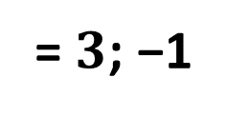
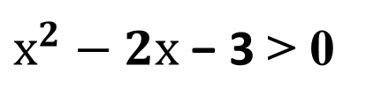
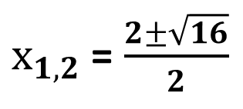
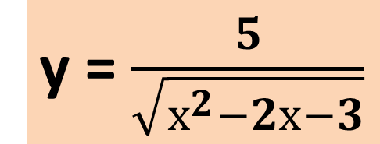
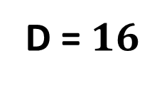
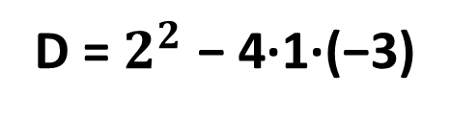
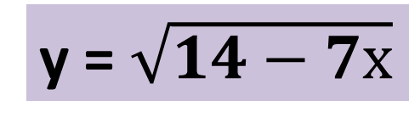
НАЙТИ ОБЛАСТЬ ОПРЕДЕЛЕНИЯ ФУНКЦИИ
у = $\frac{5}{\sqrt{х^{2}−2х−3}}$
у = $\sqrt{14−7х}$
14 − 7х ≥ 0
$х^{2}−2х$ − 3 > 0
−7х ≥ −14
D = $2^{2}$ − 4·1·(−3)
х ≤ −14 : (−7)
D = $16$
х ≤ 2
$х_{1,2}$ = $\frac{2±\sqrt{16}}{2}$
= $3$; −1
+
+
2
−1
−
3
(−∞; 2]
(−∞; −1) U (3; +∞)

Slide 13
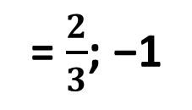
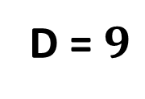
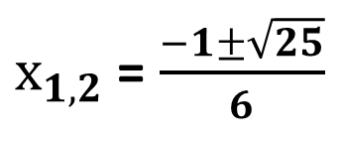
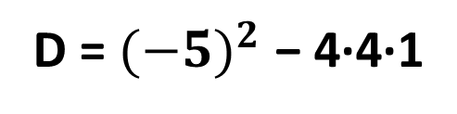
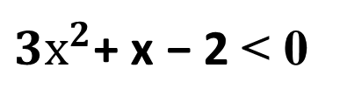
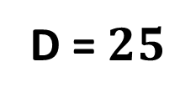
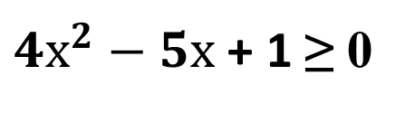
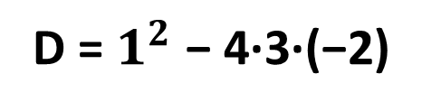

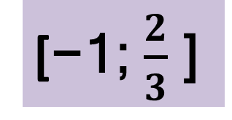

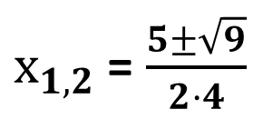
НАЙТИ ОБЛАСТЬ ОПРЕДЕЛЕНИЯ ФУНКЦИИ
у = $\sqrt{{4х}^{2}−5х+1}$
у = $\frac{−12}{\sqrt{{2−х−3х}^{2}}}$
${4х}^{2}−5х$ + 1 ≥ 0
${2−х−3х}^{2}$ > 0
D = ${(−5)}^{2}$ − 4·4·1
${3х}^{2}$+ х − 2 < 0
D = $9$
D = $1^{2}$ − 4·3·(−2)
$х_{1,2}$ = $\frac{5±\sqrt{9}}{2·4}$
D = $25$
= $1$; 0,25
$х_{1,2}$ = $\frac{−1±\sqrt{25}}{6}$
= $\frac{2}{3}$; −1
+
+
0,25
−
1
+
+
−1
−
$$\frac{2}{3}$$
(−∞; 0,25] U [1; +∞)
[−1; $\frac{2}{3}$ ]

Slide 14
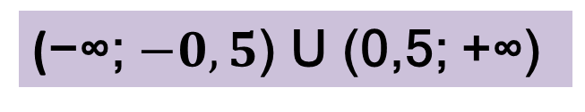
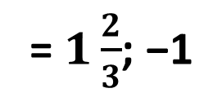












НАЙТИ ОБЛАСТЬ ОПРЕДЕЛЕНИЯ ФУНКЦИИ
у = $\sqrt{{3х}^{2}−2х−5}$
у = $\frac{−12}{\sqrt{{4х}^{2}+4х+1}}$
${3х}^{2}−2х$ − 5 ≥ 0
${4х}^{2}$+ 4х + 1 > 0
D = ${(−2)}^{2}$ − 4·3·(−5)
D = $64$
D = $4^{2}$ − 4·4·1
$х_{1,2}$ = $\frac{2±\sqrt{64}}{2·3}$
D = $0$
= $1\frac{2}{3}$; −1
х = $\frac{−4±\sqrt{0}}{2·4}$
= −0,5
+
+
−1
−
1$\frac{2}{3}$
+
+
−0,5
(−∞; −1] U [1$\frac{2}{3}$; +∞)
(−∞; $−0,5$) U (0,5; +∞)

